Slide 1
Модель перевода школ в эффективный режим работы
Руководитель ТМС МО Красноармейский район
Спиридонова Н.Ю.
22 сентября 2018 год

Slide 2
Основные проблемы школ с устойчиво низкими результатами учащихся
Кадровый дефицит
Загруженность обучающихся. Наличие второй смены
ОО ориентируются лишь на социализацию учащихся
Наличие семей с низким социальным статусом

Slide 3
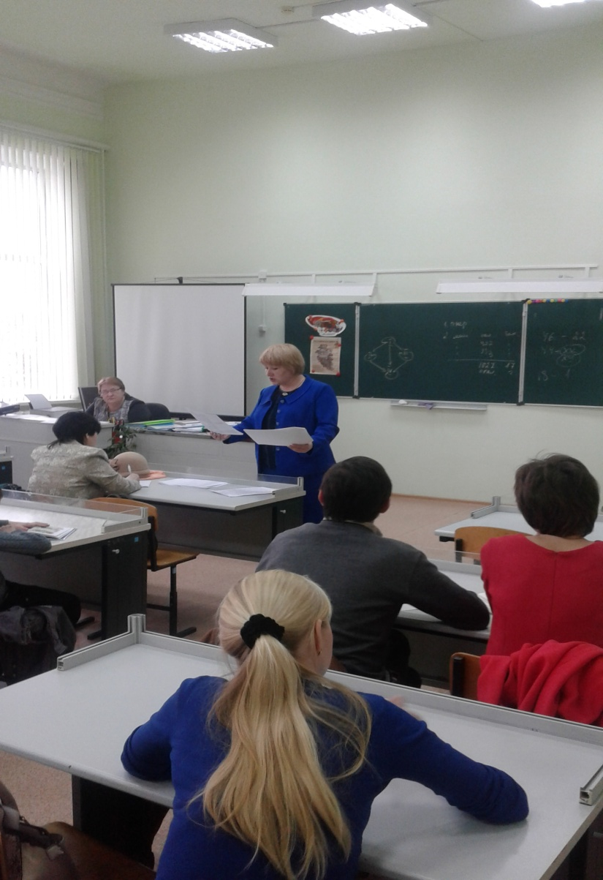
Цель проекта
оказание организационно-методической помощи путем разработки и апробации модели перевода школ в эффективный режим работы и улучшения образовательных результатов учащихся

Slide 4
Основные мероприятия и ожидаемые результаты проекта
углубленная диагностика проблем
разработка специальных программы для школьных команд (директор, заместитель директора, ведущие педагоги) по переводу школ в эффективный режим работы
постоянное консультирование и сопровождение ОО по вопросам разработки программ перехода в эффективный режим работы и улучшения образовательных результатов
формирование банка лучших проектов улучшения результатов учащихся
Разработка и внедрение механизмов мониторинга результативности
Разработка и апробация типовых управленческих решений по обеспечению перехода школ в режим эффективного функционирования и развития
Обеспечение повышения уровня квалификации педагогических и управленческих кадров
Распространение опыта по поддержке школ при переходе в эффективный режим работы

Slide 5
4 направления деятельности, ориентированных на достижение цели проекта
Мониторинг, диагностика и контекстный анализ результатов оценки качества образования
Повышение уровня профессиональной компетентности педагогических и управленческих кадров образовательных организаций на основе выявленных профессиональных дефицитов
Создание системы адресной методической поддержки
Сетевое взаимодействие между школами: партнерство школ

